Slide 1

2.2.1. Нефтепереработка.
2.2.1.4.1 Обзор прогнозов потребления и цен на нефть и нефтепродукты в мире на период до 2050 г.

Slide 2

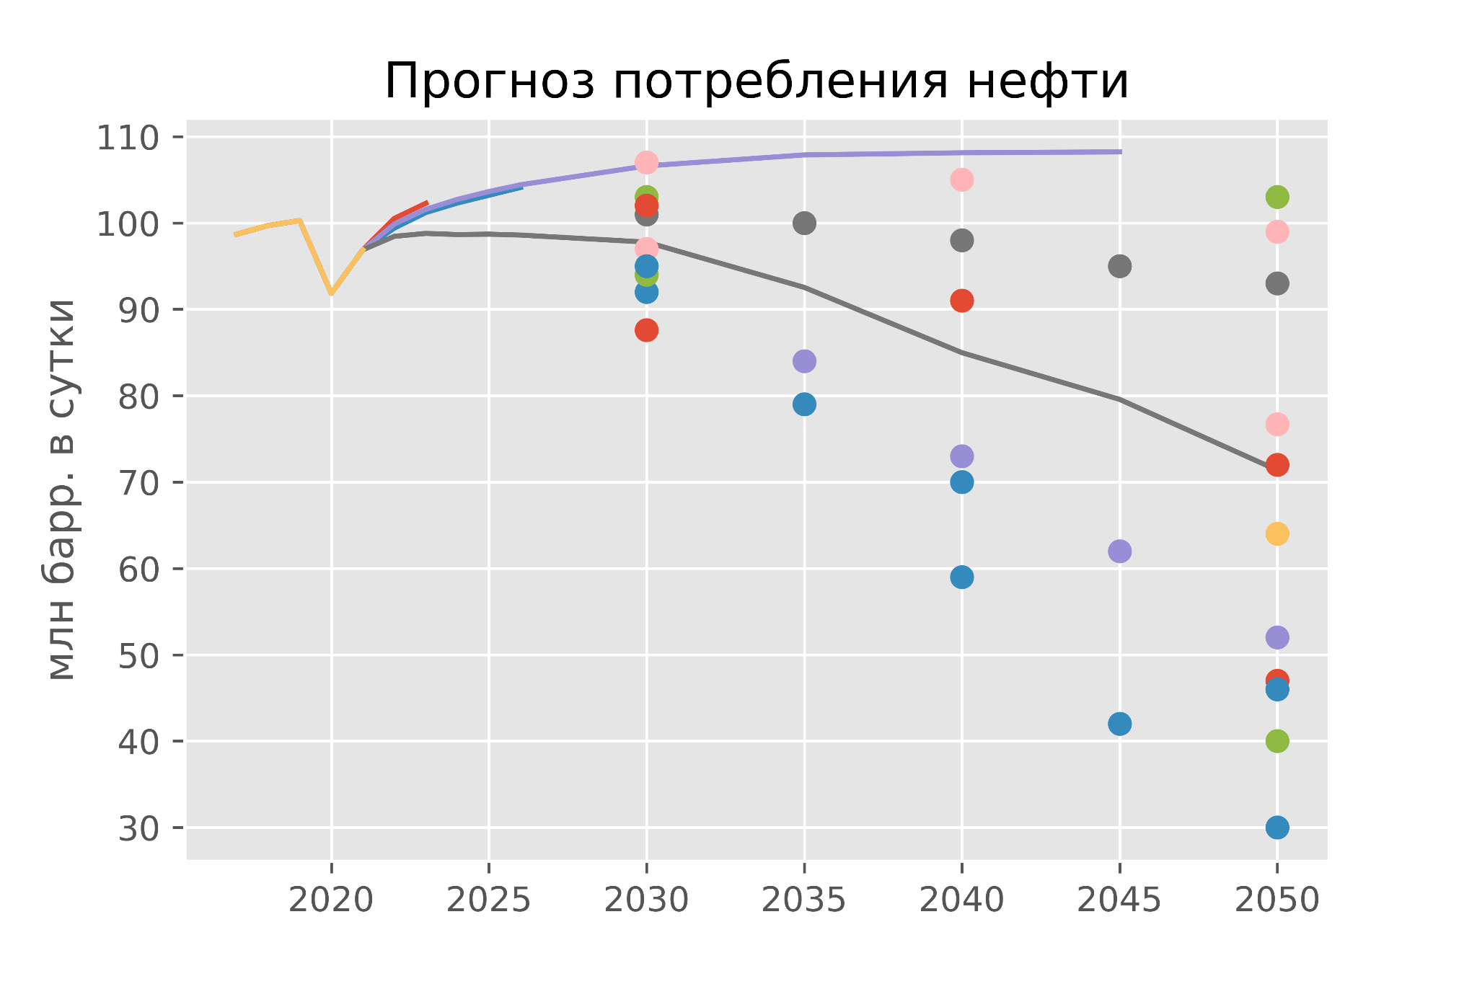
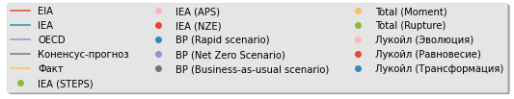
Наименование структурного подразделения РАНХиГС
Ожидаемая динамика мирового потребления нефти:
краткосрочные прогнозы EIA и IEA
Краткосрочные и среднесрочные прогнозы:
Большинство краткосрочных сценариев прогнозируют восстановление спроса из-за более мягких ограничений Covid.
Сценарные прогнозы: в большинстве прогнозов рассматривают три основных сценария:
1. выполнение всех климатические обязательств стран, которые усиливаются изменениями в предпочтениях общества
2. равновесные сценарии, где изменения предполагаются только в пределах энергетического сектора
3. политика и социальные предпочтения остаются такими же

Slide 3
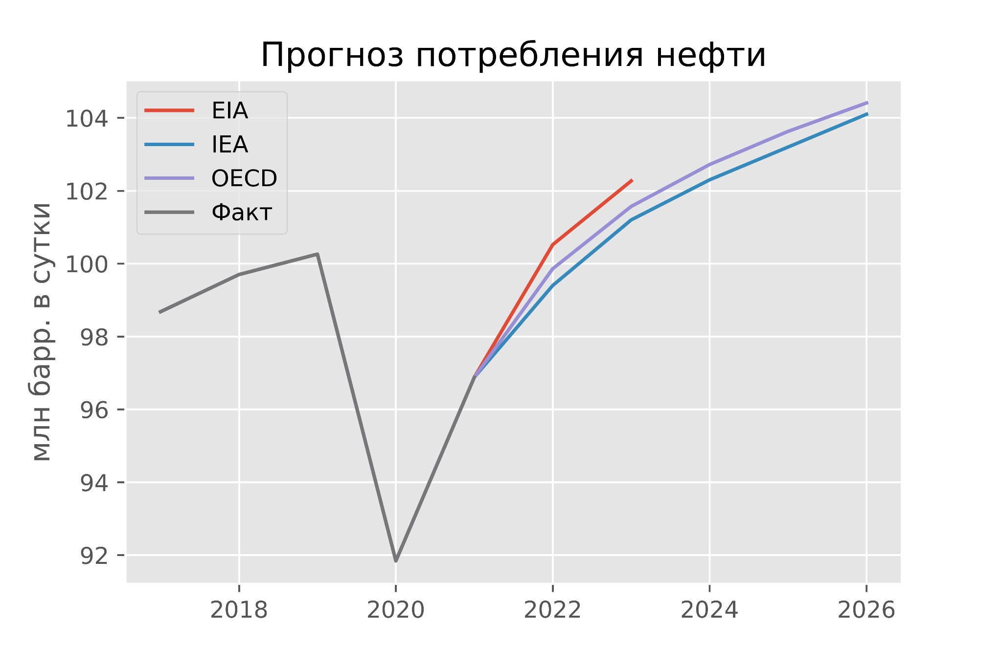
Наименование структурного подразделения РАНХиГС
Ожидаемая динамика мирового потребления нефти:
Краткосрочный прогнозы Управления энергетической информации (EIA, январь 2022)
в 2022: мировое потребление нефти вырастет на 3,6 млн баррелей в сутки в 2022 году за счет роста потребления в США и Китае, на которые вместе приходится 39% роста потребления
в 2023: мировое потребление нефти в 2023 году увеличится на 1,8 млн баррелей в сутки. Как и в 2022 году, рост в значительной степени обусловлен ростом потребления в США и Китае, на который, по нашим прогнозам, будет приходиться 43% роста потребления в 2023 году. На рост потребления нефти в Индии приходится еще 14% общемирового объема.
Краткосрочный прогнозы IEA (International Energy Agency, World Energy Outlook, октябрь 2021):
В то время как число случаев заражения Omicron растет во всем мире, спрос на нефть превзошел ожидания в 4 квартале 2021 года, увеличившись на 1,1 млн баррелей в сутки до 99 млн баррелей в сутки.
В 1 квартале 2022 года ожидается сезонное снижение спроса, усугубляемое переходом к дистанционной работе и сокращением авиаперелетов.
Оценки глобального спроса на 2022 годы были повышены из-за более мягких ограничений Covid.
Новые вспышки Covid-19 оказывают более приглушенное влияние на потребление нефти. Показатели мобильности остаются устойчивыми, а спрос на нефть в последние месяцы оказался выше, чем ожидалось. В результате оценки спроса на 2021–2022 годы были повышены на 200 тыс. баррелей в сутки.
Ожидается, что мировой спрос на нефть вырастет на 3,3 млн баррелей в сутки в 2022 году, вернувшись к докризисному уровню в 99,7 млн ​​баррелей в сутки.

Slide 4
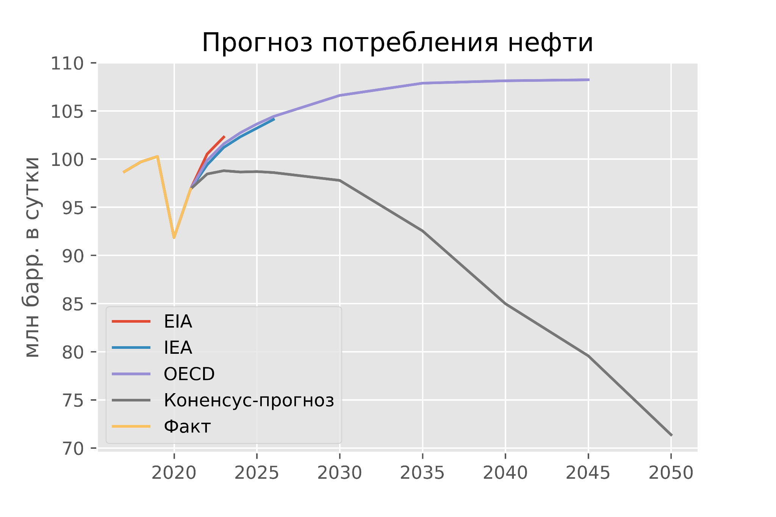
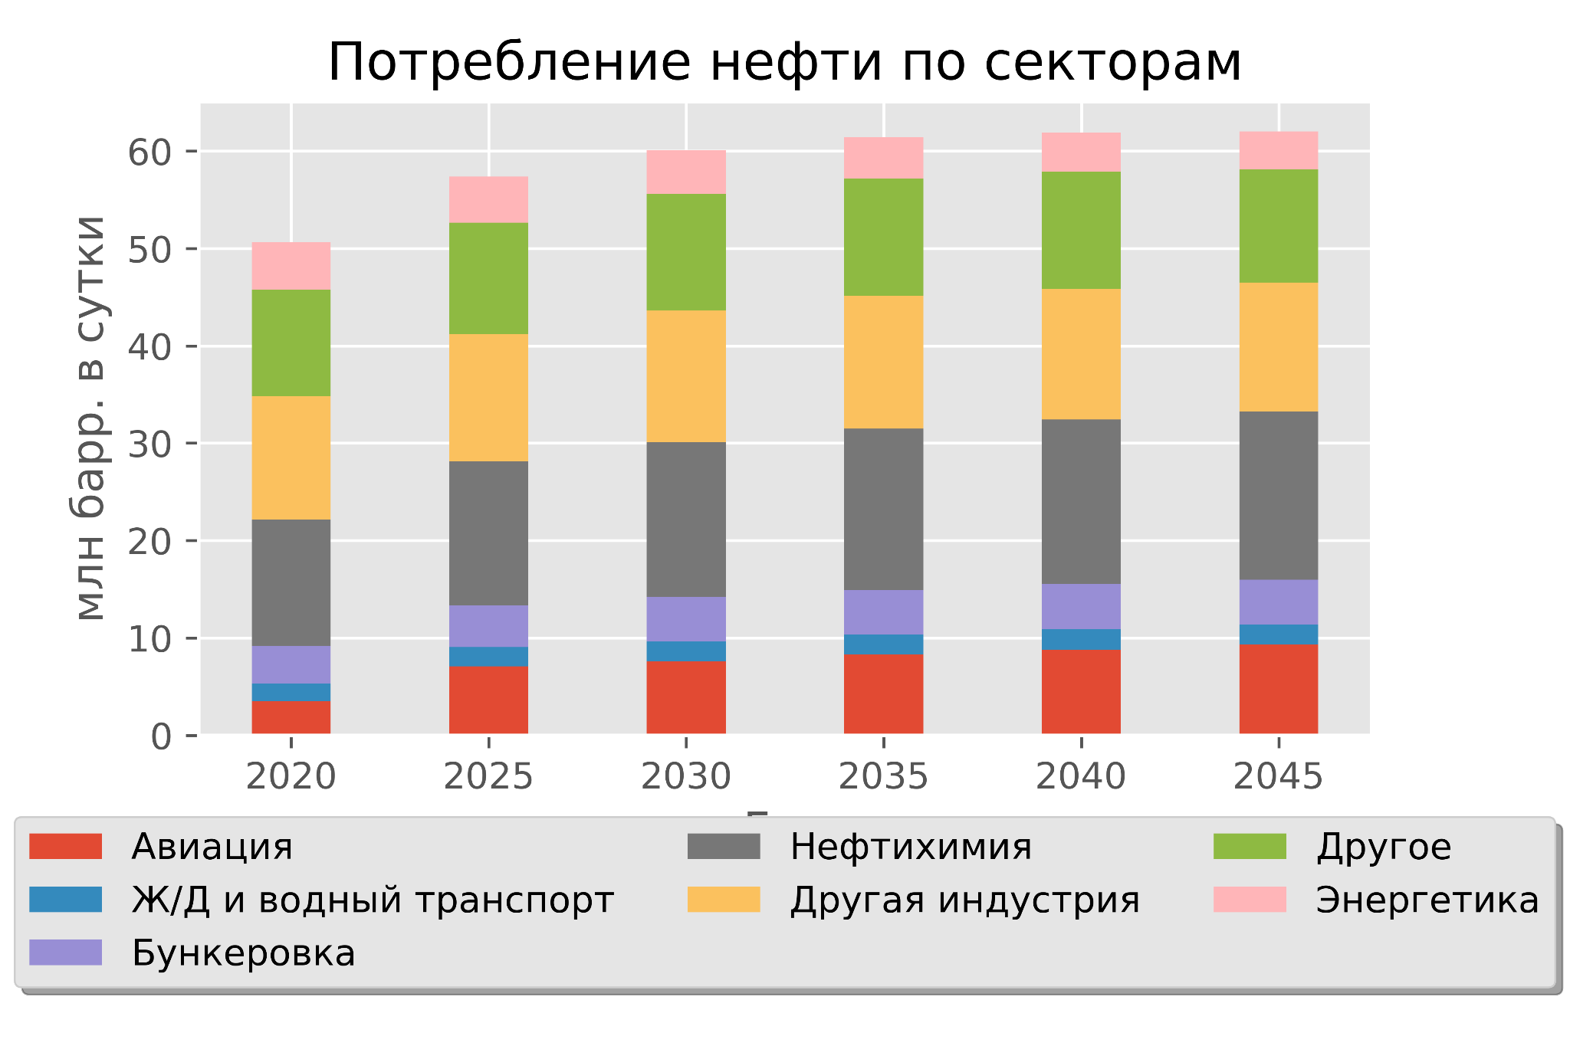
Наименование структурного подразделения РАНХиГС
Ожидаемая динамика мирового потребления нефти в перспективе до 2050 г.: OECD (World Oil Outlook, сентябрь 2021)
Краткосрочные прогнозы:
Ожидается, что спрос на нефть восстановится в среднесрочной перспективе и к 2026 году достигнет 104,4 млн баррелей в сутки.
Рост потребления в среднесрочный период (2020–2026 гг.) оценивается в 13,8 млн баррелей в сутки: почти 80% роста приходится на период (2021–2023 гг.), прежде всего за счет восстановления после пандемии COVID-19.
Долгосрочные прогнозы:
Долгосрочные прогнозы отражают вероятный рост спроса в регионах, не входящих в ОЭСР, при снижение потребления в странах ОЭСР.
Предполагается, что транспортный сектор вносит основной вклад в будущий прирост глобального спроса на нефть, увеличившись примерно на 13 млн баррелей в сутки в период с 2020 по 2045 год.
Прогнозируется, что более 90% значительного увеличения спроса будет приходиться на дорожный, транспортный и авиационный сектор.
Ожидается, что к 2045 году общий парк транспортных средств увеличится на 2,6 миллиарда (на 1,1 миллиарда больше по сравнению с уровнем 2020 года).
В нефтехимическом секторе сохраняется высокий спрос до 2045 года.

Slide 5
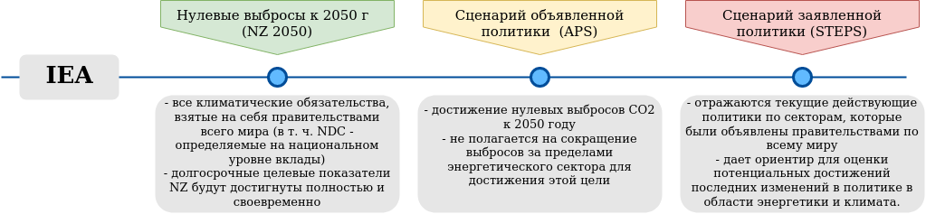
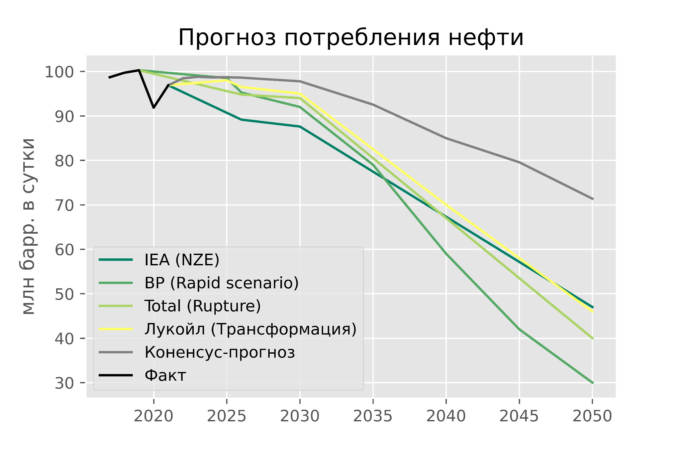
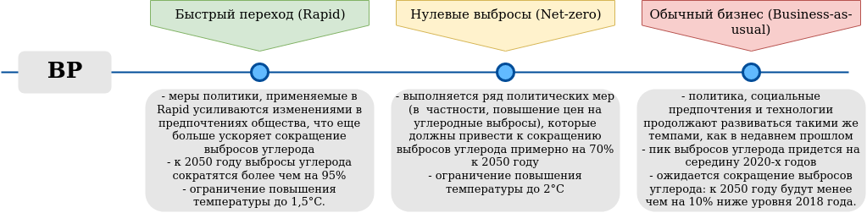
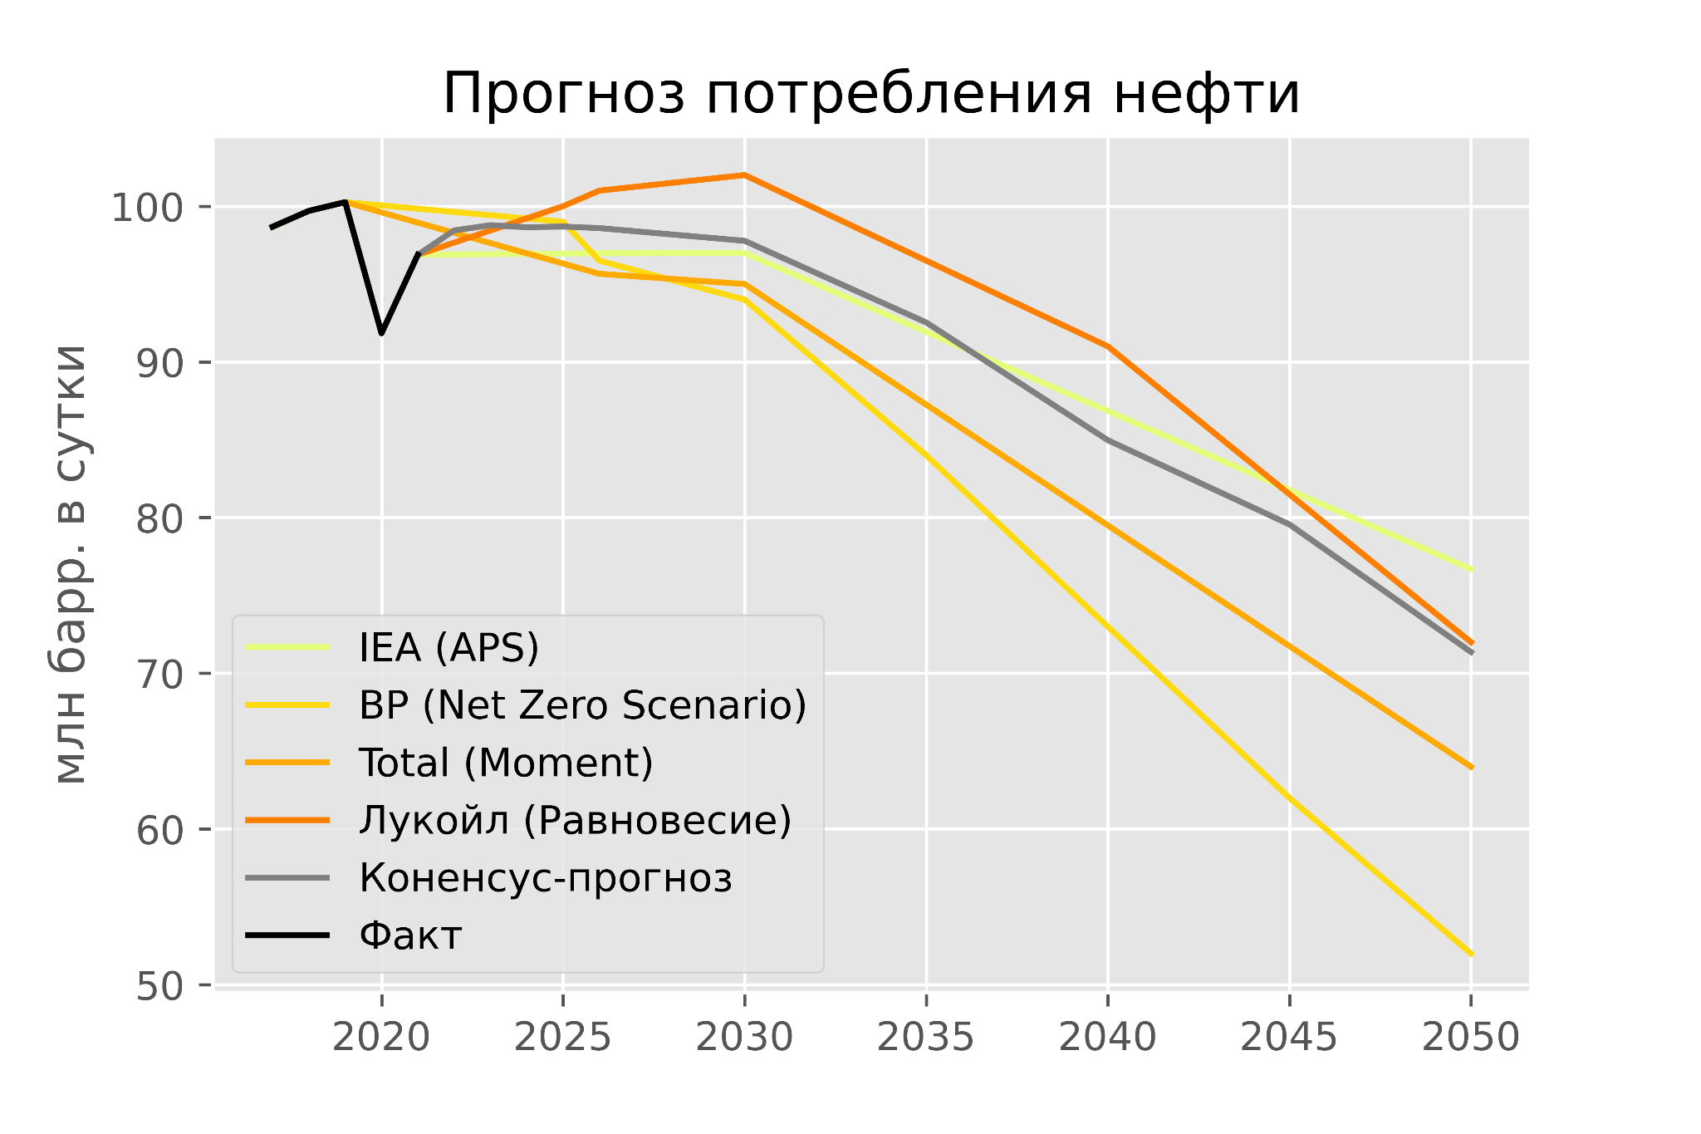
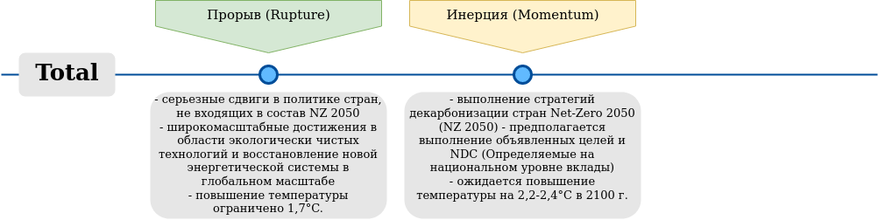
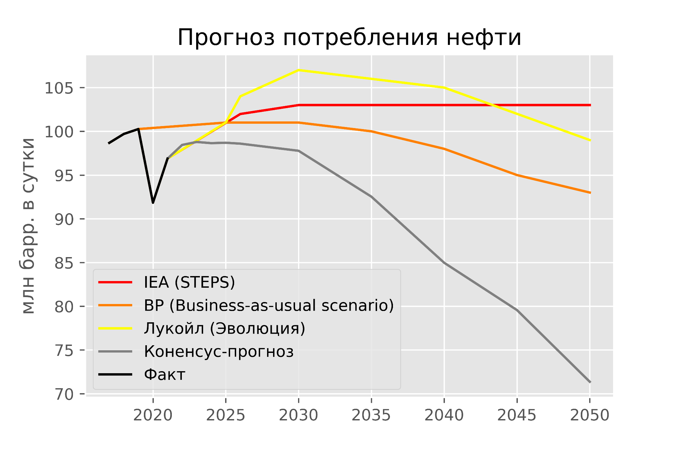
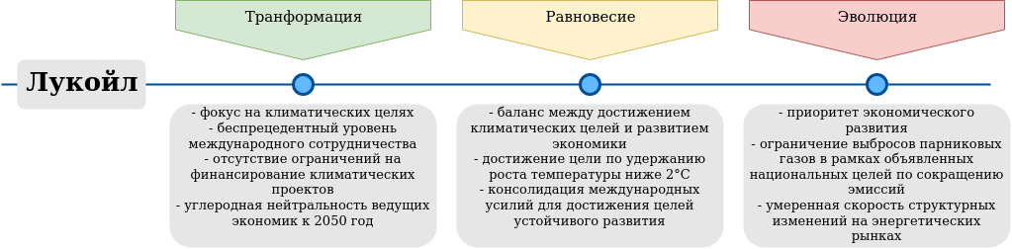
Наименование структурного подразделения РАНХиГС
Прогноз долгосрочного потребления нефти: сценарные прогнозы - сравнительный анализ предпосылок
1. Сценарии с низкими климатическими рисками
2. Сценарии с умеренными климатическими рисками
3. Сценарии с высокими климатическими рисками

Slide 6
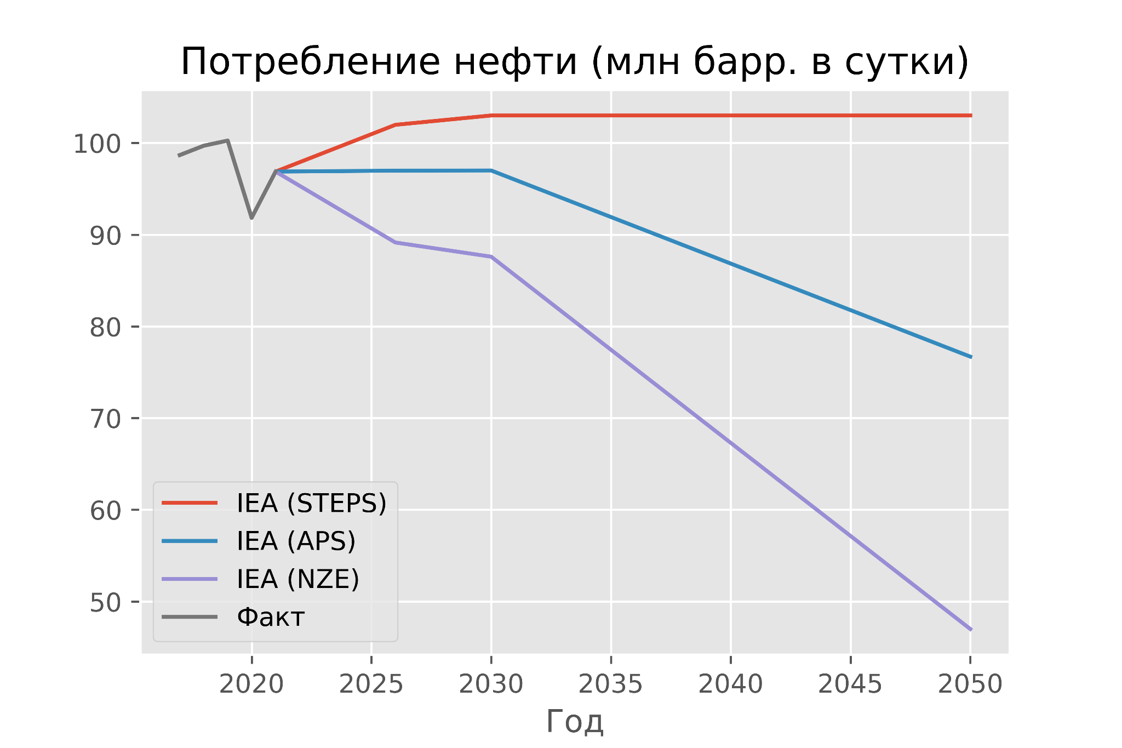
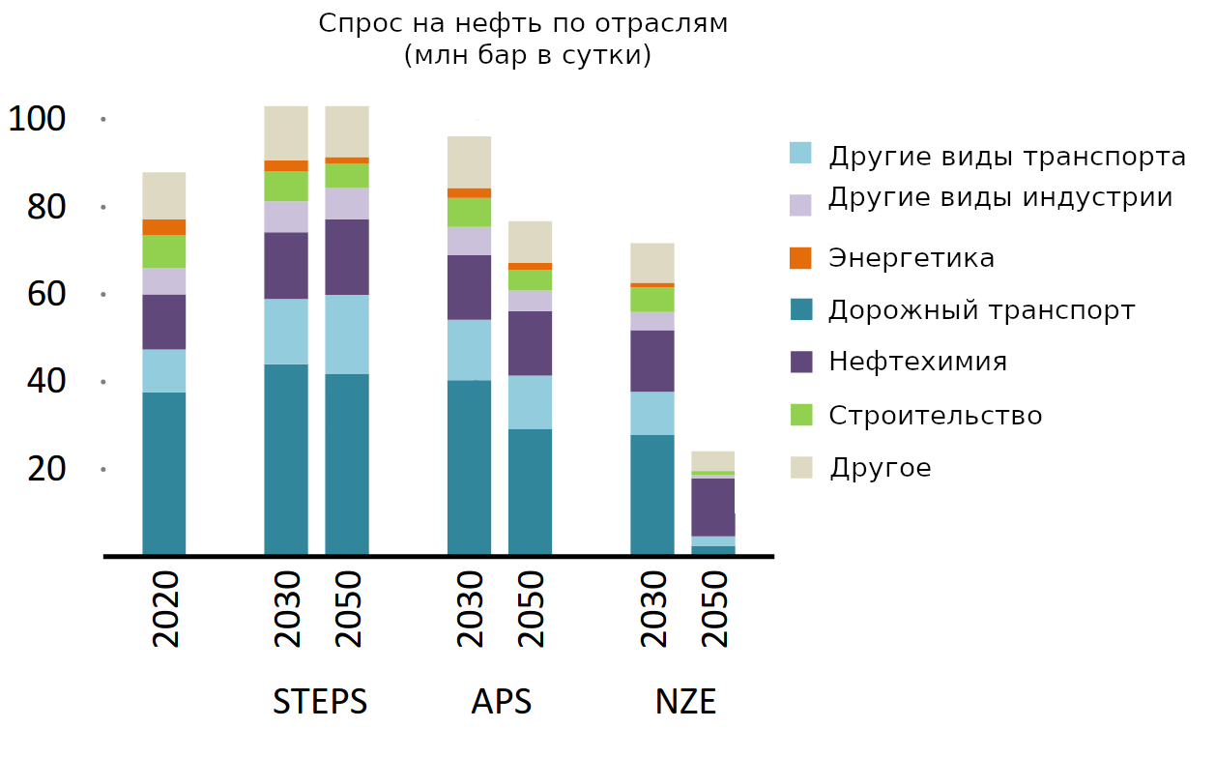
Наименование структурного подразделения РАНХиГС
Прогноз потребления нефти и цен на нефть в мире: IEA - долгосрочные сценарии (World Energy Outlook, октябрь 2021)
Сценарий заявленной политики (STEPS):
Спрос выравнивается на уровне 103 млн баррелей в сутки в середине 2030-х годов, а затем снижается очень незначительно до 2050 года.
В STEPS увеличение спроса на нефть означает, что цены на нефть вырастут примерно до 77 долларов США за баррель в 2030 году.
Добыча ОПЕК увеличивается примерно на 6 млн баррелей в сутки к 2030 году, а добыча в России сохраняется на том же уровне: ОПЕК и Россия обеспечивают 48% от общего объема поставок нефти в 2030 году.
Сценарий объявленной политики (APS):
Глобальный спрос на нефть достигает пика вскоре после 2025 г. на уровне 97 млн ​​баррелей в сутки и снижается до 77 млн ​​баррелей в сутки в 2050 году.
Использование нефти сокращается примерно на 4 млн баррелей в сутки в странах с нулевыми обязательствами в период с 2020 по 2030 год, но это компенсируется. с увеличением на 8 млн баррелей в сутки в остальном мире.
К 2030 году 60% всех легковых автомобилей, продаваемых в мире, будут электрическими
Единственная область, в которой наблюдается рост спроса - нефтехимия; в 2050 году 55% ​​всей потребляемой в мире нефти будет использоваться для нефтехимии.
Нулевые выбросы (NZE):
Cпрос на нефть падает на 48 млн баррелей в сутки в период с 2030 по 2050 год.
Использование нефти в качестве сырья сокращается примерно на 1 млн баррелей в день: после 2035 года новые легковые автомобили с ДВС не продаются нигде, а уровень переработки пластика в мире вырастет более чем на 50% к 2050.
Добыча концентрируется в богатых ресурсами странах из-за больших размеров существующих месторождений и медленных темпов их истощения. В 2050 году на ОПЕК и Россию будет приходиться более 60% мирового рынка нефти.

Slide 7
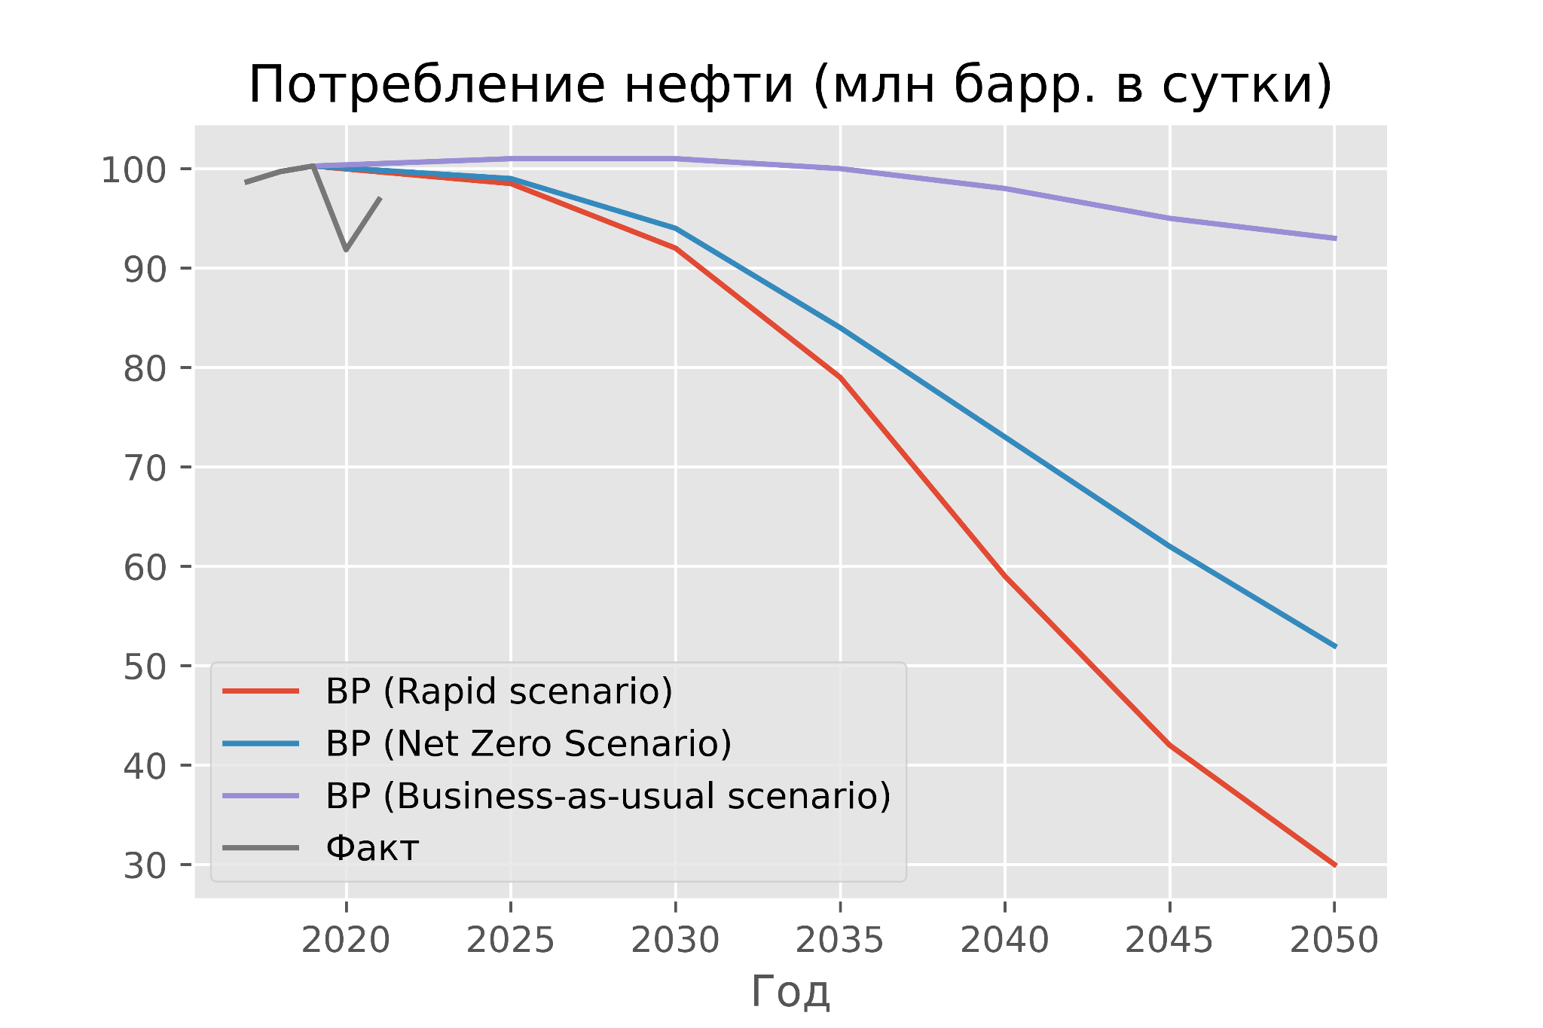
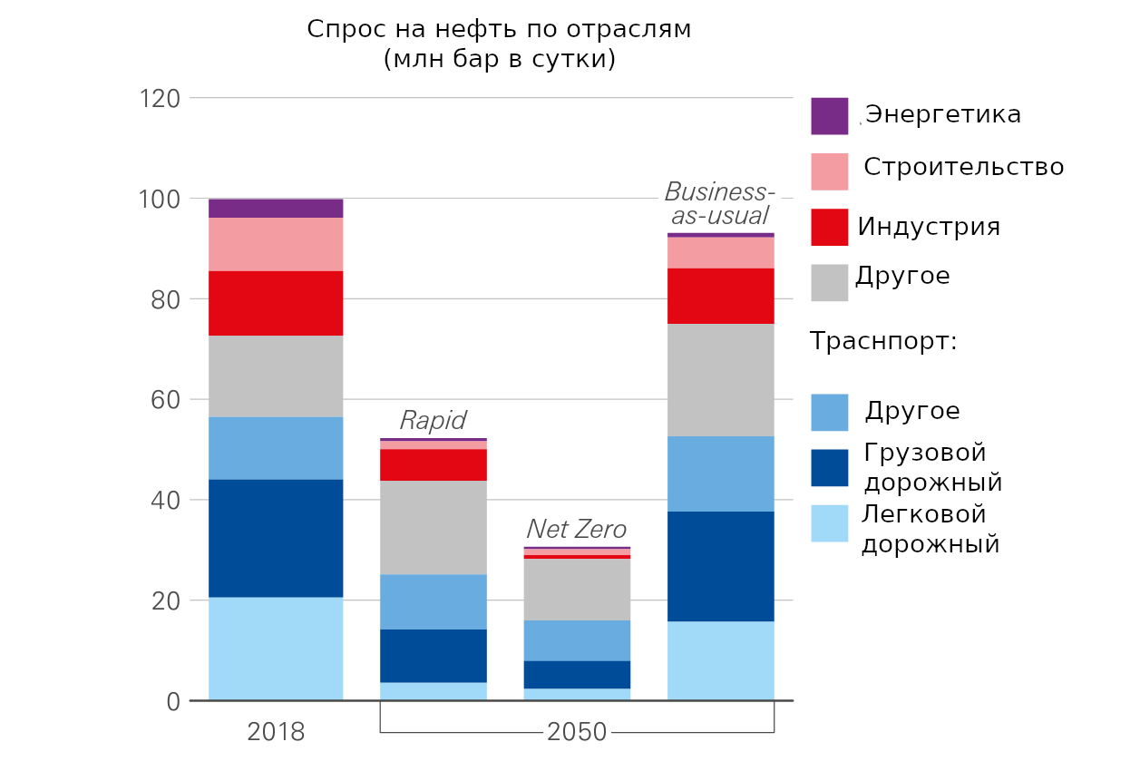
Наименование структурного подразделения РАНХиГС
Прогноз потребления нефти в мире: BP (Energy Outlook, сентябрь 2020)
Rapid и Net-Zero
Спрос на жидкое топливо никогда полностью не восстановится после падения, вызванного Covid-19 => пик спроса на нефть пришелся на 2019 год.
Падение спроса в значительной степени произойдет за счет развитых стран и Китая
Потребление в Индии, других странах Азии и Африке в целом не изменится по прогнозу в Rapid по сравнению с уровнем до пандемии, но упадет ниже уровня 2018 года ‎с середины 2030-х годов в Net Zero.
К 2050 году около двух третей общего сокращения поставок жидких углеводородов в Rapid-сценарии будет за счет стран, не входящих в ОПЕК. ‎
Business-as-Usual (BAU) ‎
После воздействия Covid-19 потребление жидкого топлива в BAU-прогнозе в целом останется неизменным течение следующих 20 лет (около 100 Мбар в сут), а к 2050 году снизится до 95 (Мбар в сутки).
Спрос на жидкое топливо продолжает расти в Индии, других странах Азии и Африки, что компенсируется ‎тенденцией снижения потребления в развитых странах.‎
Снижение добычи сланцевой нефти в США и других нефтедобывающих компаний, не входящих в ОПЕК, начиная с середины 2030-х годов дает возможность ОПЕК увеличить добычу, несмотря на постепенно снижающийся спрос.
К 2050 году уровень добычи ОПЕК в BAU-сценарии в целом не изменится по сравнению с уровнем 2018 года.‎

Slide 8
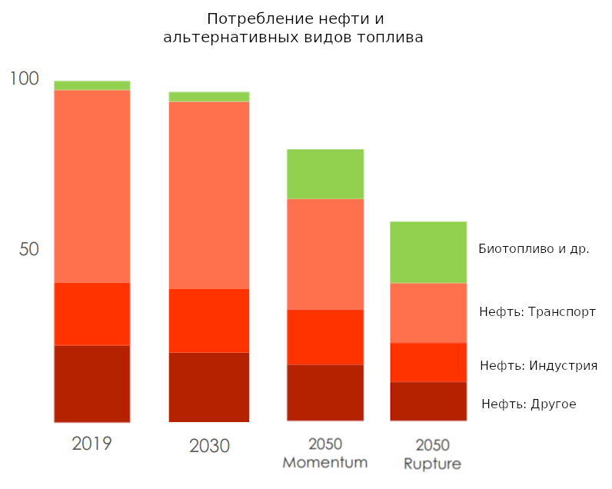
Наименование структурного подразделения РАНХиГС
Долгосрочный прогноз потребления нефти в мире:
Total Energies (Energy Outlook, сентябрь 2021)
Спрос на нефть стабилизируется до 2030 г., после чего резко снизится, достигнув 64 млн барр./сут. в Momentum и 40 млн барр./сут. в Rupture сценарии в 2050 г.
Сценарий Momentum:
Ускорение транспортной революции приведет к снижению добычи нефти после 2030 г.
Выполнения обязательств Net-Zero 2050 и запрет одноразового использования пластика еще больше снижают спрос на нефтяное сырье
Снижение спроса после 2030 г. ниже естественного сокращения разрабатываемых нефтяных месторождений
Сценарий Rupture:
Net Zero сценарий предполагает массовое внедрения альтернаивного жидкого топлива (сначала биотоплива, а затем топлива на основе водорода) во всех видах транспорта, достигая 30% в спросе на жидкие горючие.

Slide 9
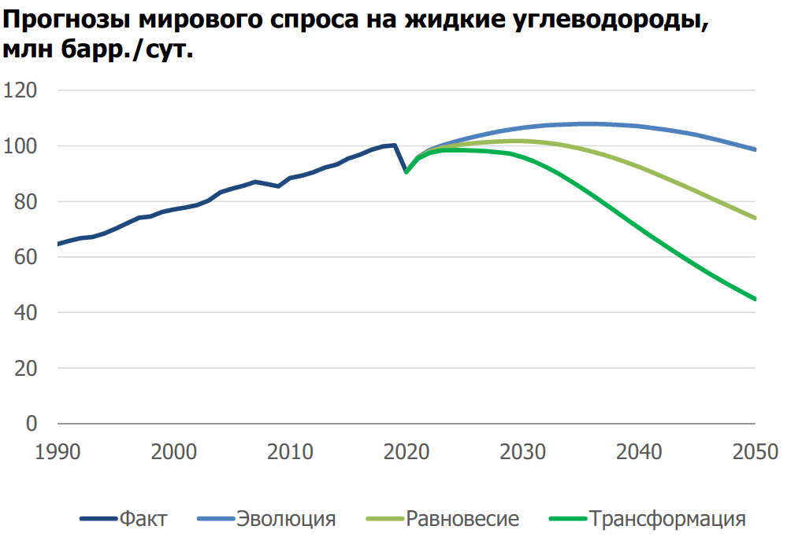
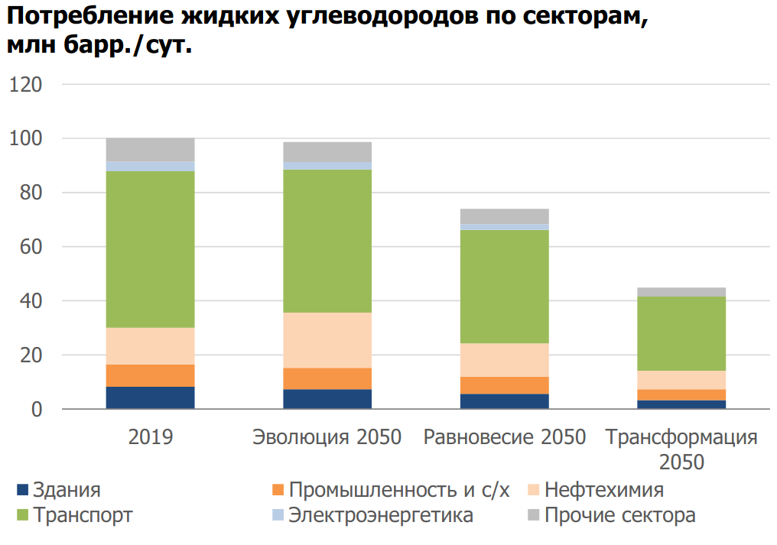
Наименование структурного подразделения РАНХиГС
Долгосрочный прогноз потребления нефти: Лукойл (Перспективы развития мировой энергетики до 2050 года – декабрь 2021 года)
Прогнозы мирового спроса на жидкие углеводороды
В ближайшие несколько лет ожидается восстановление спроса на жидкие углеводороды после шока 2020 года
В сценарии «Эволюция»
рост потребления жидких углеводородов будет продолжаться до 2035 года
рост потребления нефтепродуктов со стороны авиации и морских перевозок будет частично компенсировать сокращение потребления моторных топлив в дорожном транспорте
Изменения по секторам:
Транспортный сектор сохранит преобладание в структуре спроса на жидкие углеводороды
Структурные изменения в транспортном секторе начнут влиять на спрос на жидкие углеводороды после 2030 года
Рост потребления углеводородного сырья в секторе нефтехимии будет поддерживать спрос на нефть в среднесрочной перспективе

Slide 10
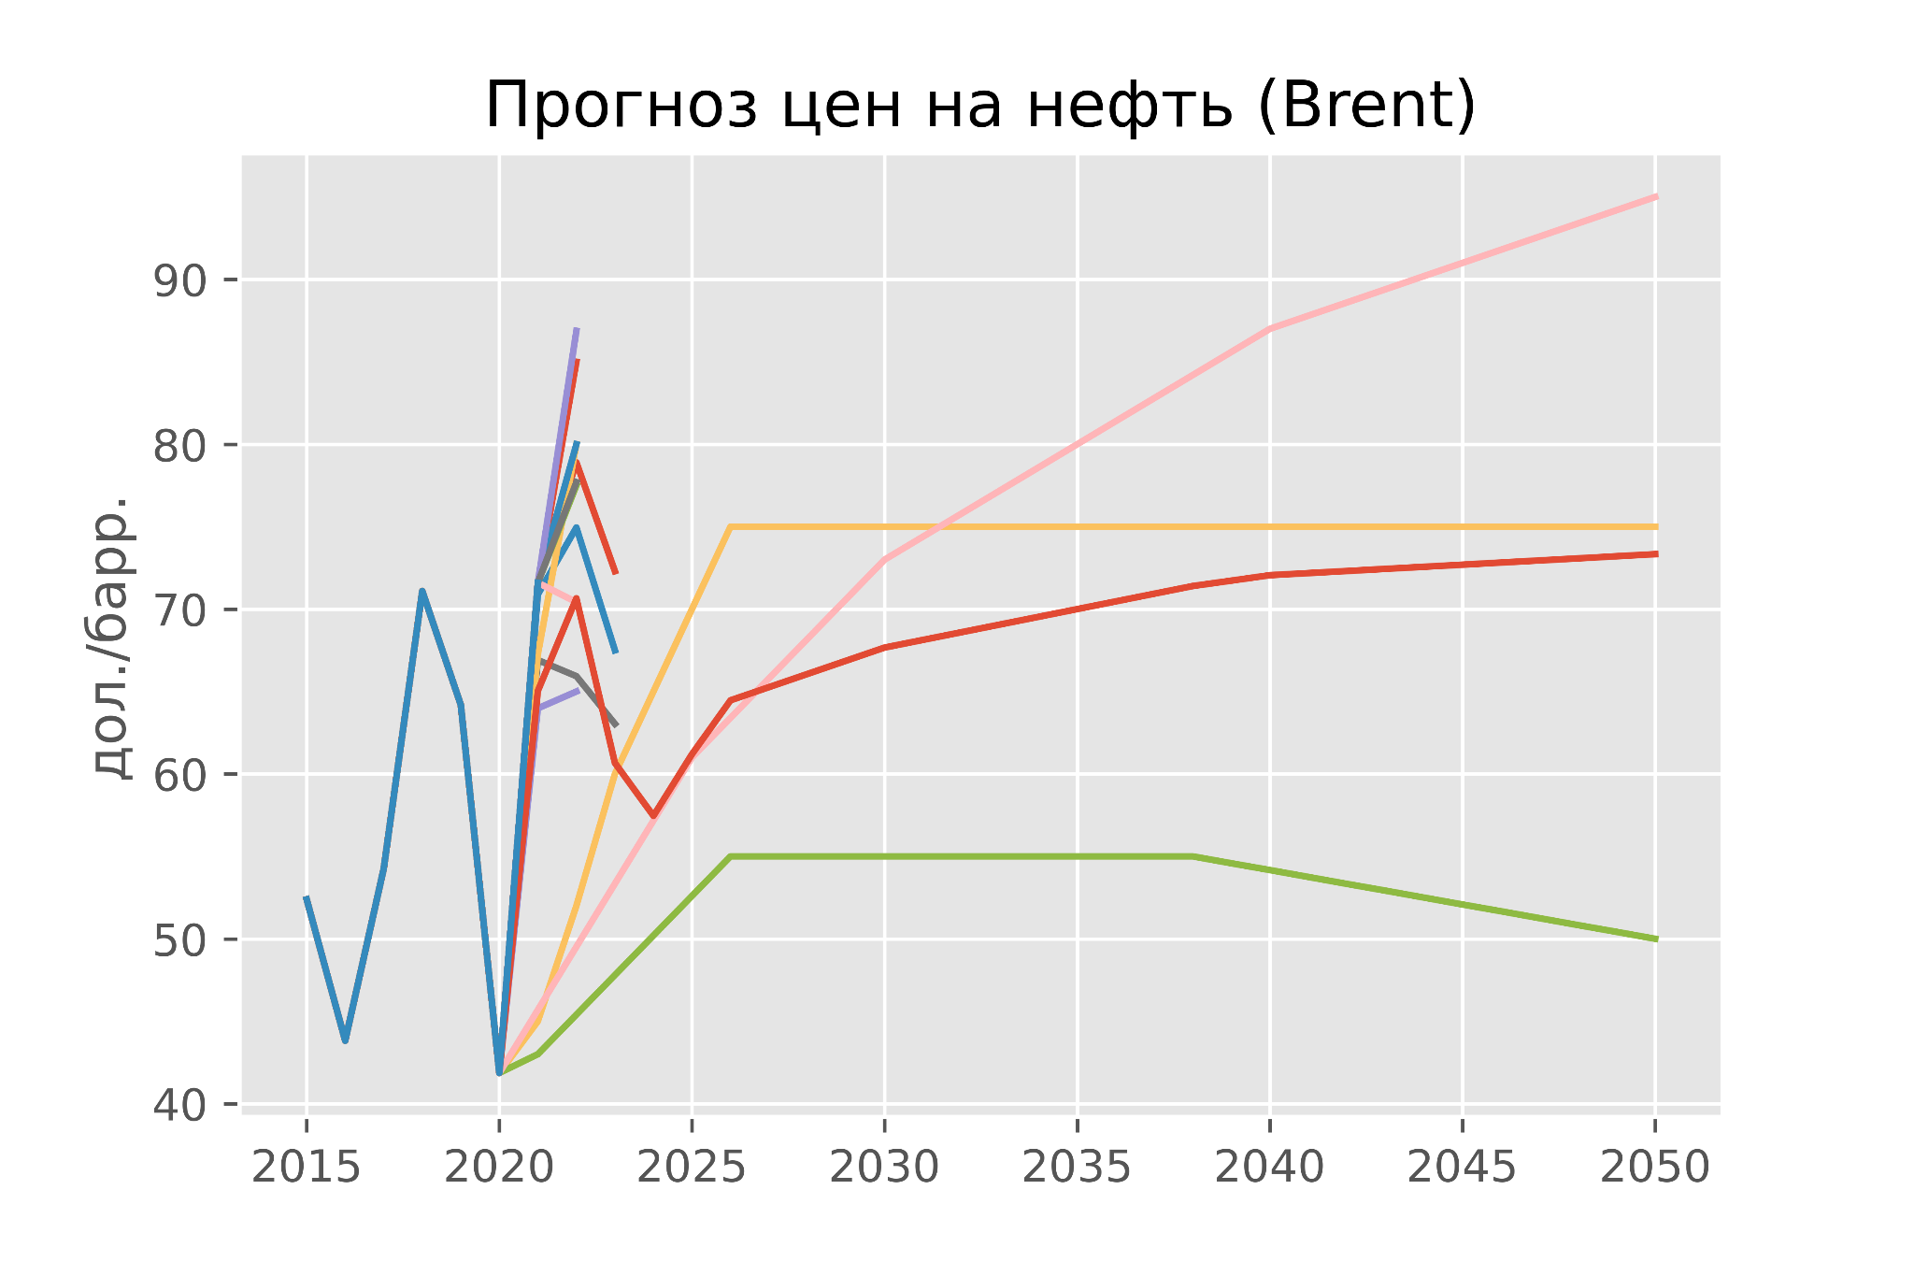
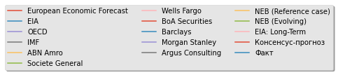
Наименование структурного подразделения РАНХиГС
Ожидаемая динамика мировых цен на нефть в перспективе до 2050 г.: свод прогнозов
Хронология колебаний цен на нефть с конца 2019:
В январе 2020 года цены на нефть упали до уровня октября 2019 года из-за снижения спроса на нефть из-за ограничений на поездки и сокращения расходов на развлечения в с связи со вспышкой коронавируса.
В начале марта 2020 года ОПЕК и страны-партнеры, не входящие в ОПЕК, не смогли прийти к соглашению о сокращении добычи нефти. В результате цены на нефть резко упали, вскоре достигнув в апреле 22-летнего минимума в 9,12 доллара за баррель.
12 апреля страны ОПЕК+ договорились сократить добычу нефти на 9,7 млн ​​баррелей в сутки в течение следующих двух месяцев. К концу 2020 года, когда стартовали первые кампании по вакцинации от COVID-19, цена сырой нефти достигла 52 долларов за баррель.
В первые месяцы 2021 года цены на нефть продолжали расти, достигнув 5 марта годового максимума в $69,95. Рост цен отражает улучшение спроса на нефть благодаря восстановлению мировой экономической активности.

Slide 11
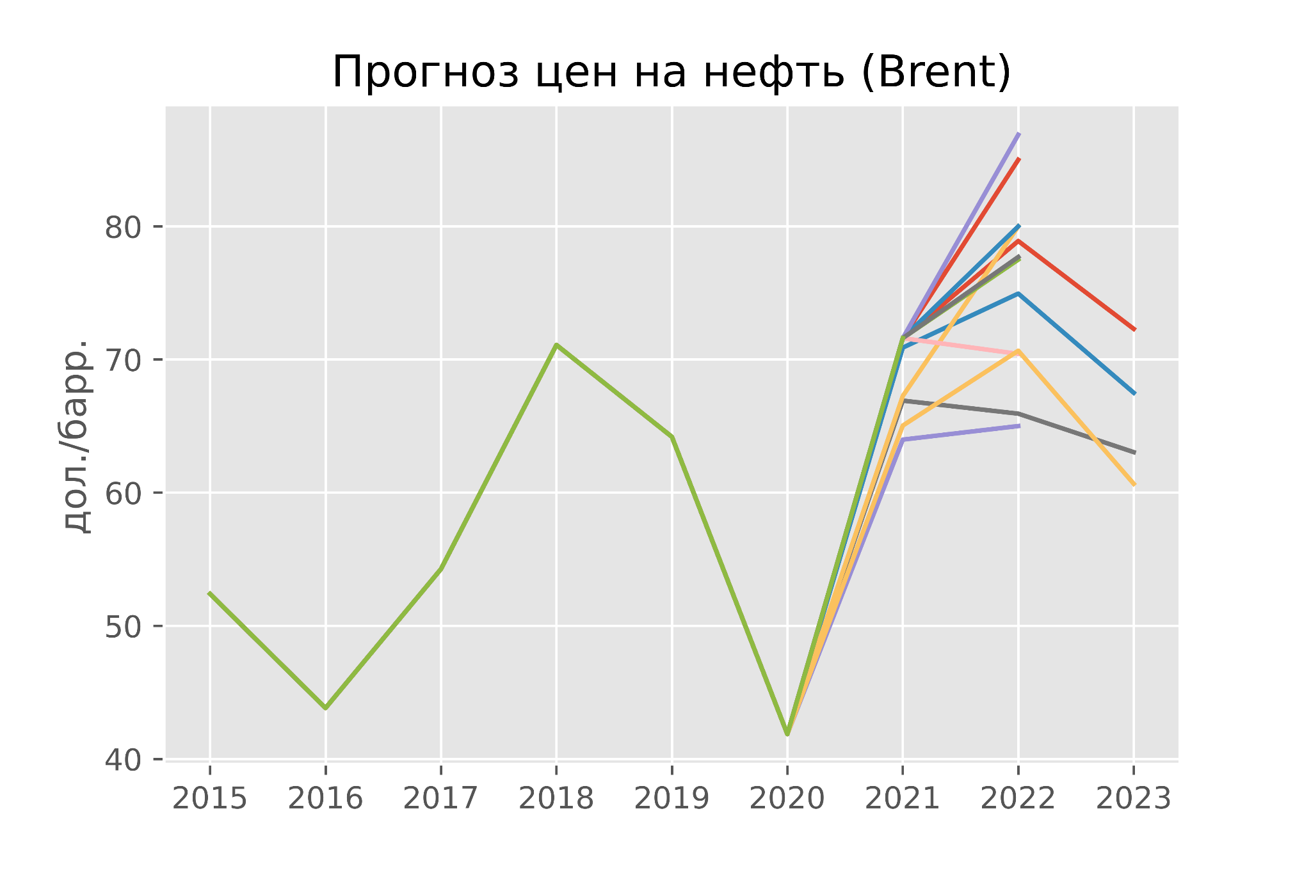
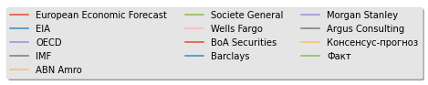
Наименование структурного подразделения РАНХиГС
Прогноз цен на нефть в мире: Управление энергетической информации (EIA) США ( Short-Term Energy Outlook (STEO), январь 2022)
Краткосрочный прогноз (январь 2022):
75 долларов за баррель в 2022 году и 68 долларов за баррель в 2023 году.
Снижение цен обусловлено переходом от сокращения мировых запасов нефти в 2021 году к их увеличению в 2022 и 2023 годах.
В 2021 году изъятие из мировых запасов нефти составило в среднем 1,4 миллиона баррелей в сутки (б/с) и способствовало повышению цен на сырую нефть.
Сокращение запасов произошло из-за того, что после начала пандемии COVID-19 в 2020 году потребление нефти восстанавливалось быстрее, чем добыча нефти.
Ожидается, что в 2022 году добыча нефти увеличится, а рост потребления замедлится, что приведет к увеличению запасов нефти во всем мире.
Ожидается, что мировые запасы нефти увеличатся на 0,5 млн баррелей в сутки в 2022 году, что окажет снижающее давление на цены на сырую нефть.

Slide 12
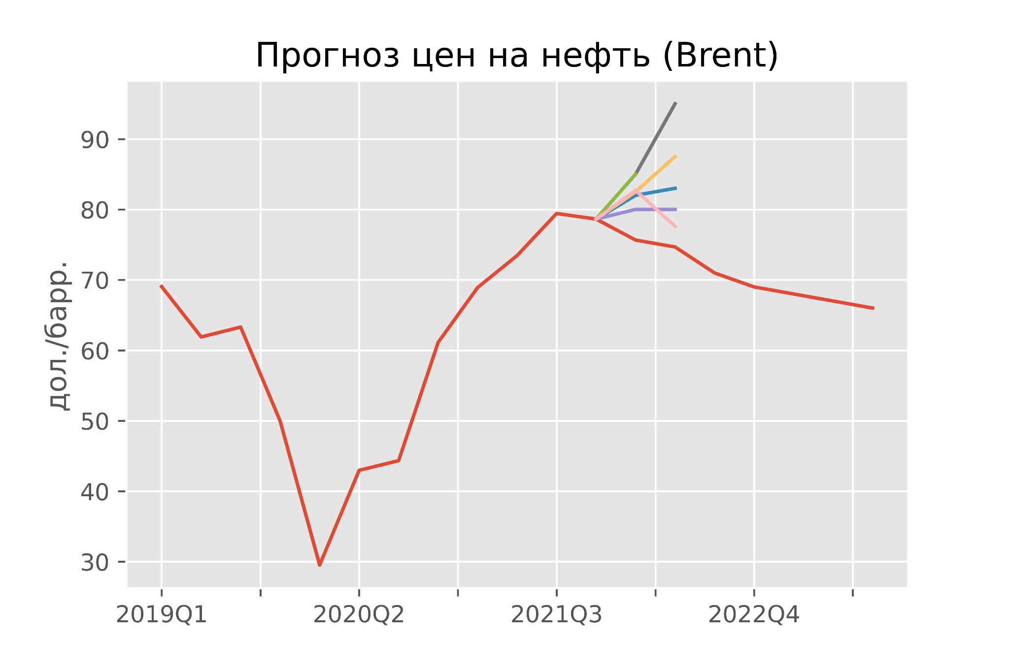
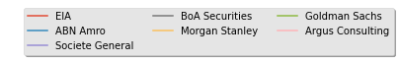
Наименование структурного подразделения РАНХиГС
Прогноз цен на нефть в мире: Краткосрочные прогнозы международных банков
Краткосрочные прогнозы (январь 2022):
В Q1 2022 прогнозы цен на нефть были повышены, т.к. ожидается, что спрос превысит предложение, хотя аналитики в целом придерживаются более осторожного прогноза на весь год.
BofA Securities основывает свои более высокие прогнозы на улучшении экономических перспектив и глобальном восстановлении спроса, предполагая, что влияние Covid-19 Omicron уже в целом уменьшилось.
Morgan Stanley повысил свои прогнозы на 2022 год в связи с таким же оптимистичным прогнозом спроса, подчеркнув, что запасы сырой нефти могут продолжить сокращаться. По анализу Morgan Stanley, наблюдаемые запасы сократились на 690 млн баррелей в 2021 году до 5-летнего минмума. К тому же с учетом конструктивного прогноза спроса и предложения ОПЕК+, ожидается, что запасы на конец 2022 года сократятся еще ниже.
Wells Fargo ожидает как полного восстановления мирового спроса на нефть после пандемии, так и роста предложения. В 2022 и 2023 годах WF ожидают, что запасы будут относительно стабильными и, следовательно, окажут незначительное влияние на цены.

Slide 13
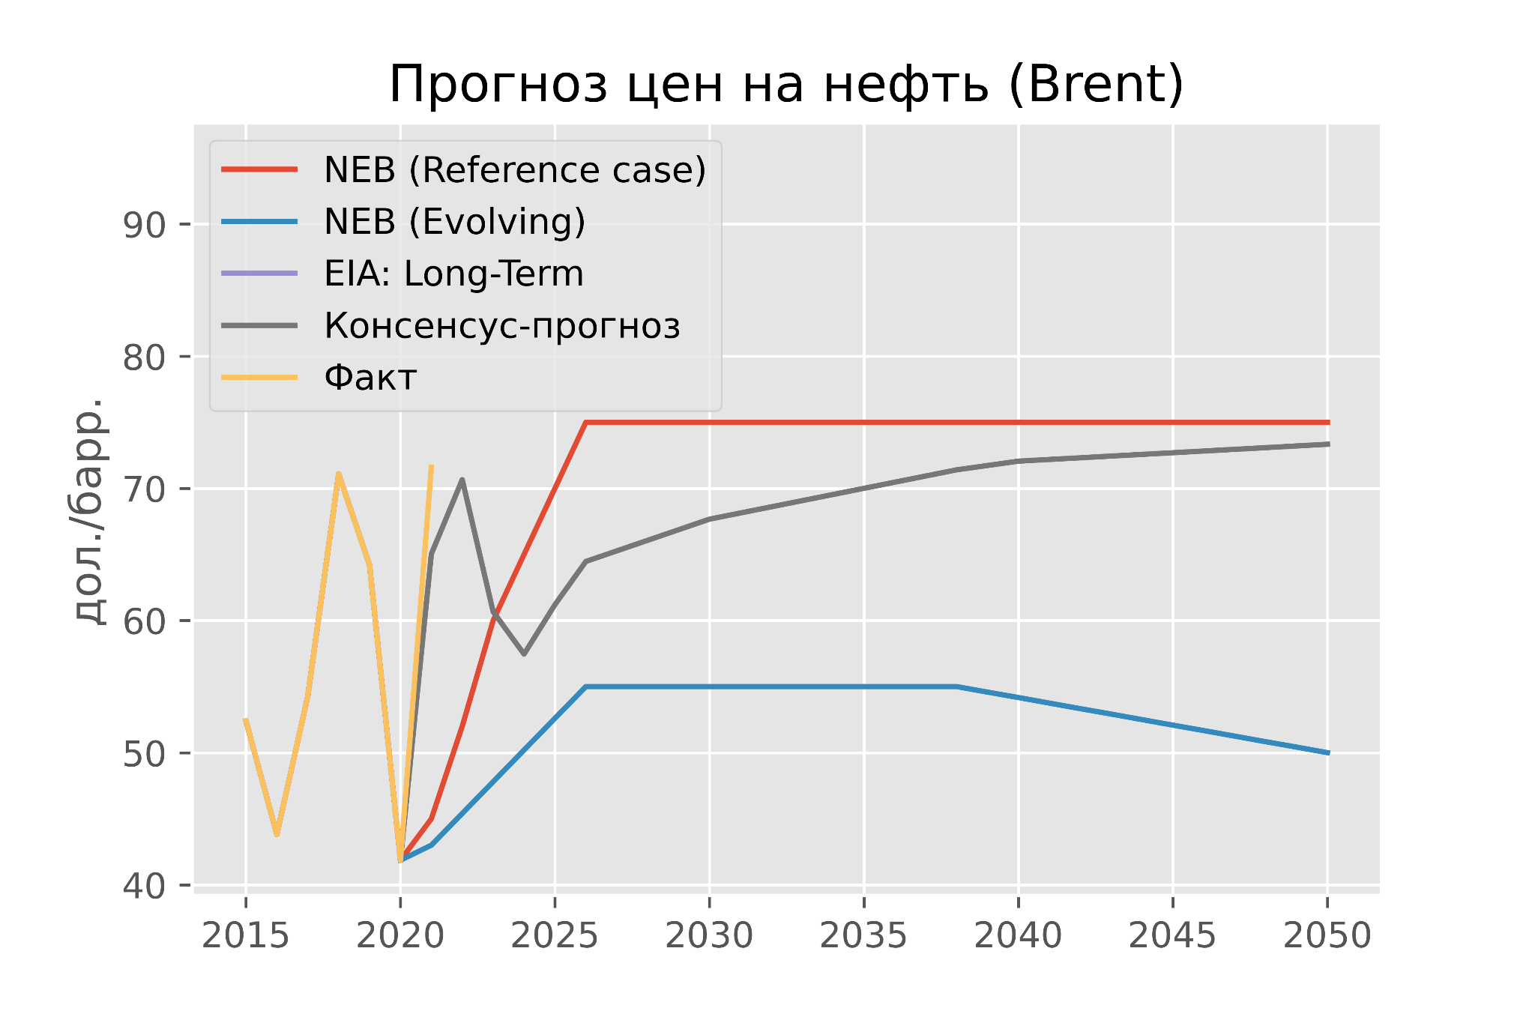
Наименование структурного подразделения РАНХиГС
Прогноз цен на нефть: Долгосрочные прогнозы NEB (National Energy Board,
сентябрь 2020)
В долгосрочной перспективе цены в сценариях «Развитие» (Evolving) и «Текущая политика» (Reference case) расходятся в зависимости от их различных предпосылок.
В cценарии «Развитие» усиление глобальных действий в связи с изменением климата подразумевает снижение спроса на сырую нефть по сравнению со cценарием «Текущая политика», что оказывает давление на цены вниз (цена Brent снижается до 40 долларов США за баррель)
В сценарии «Текущая политика» цены на сырую нефть остаются на уровне 2020 года 70 долларов США за баррель в течение прогнозируемого периода.

Slide 14
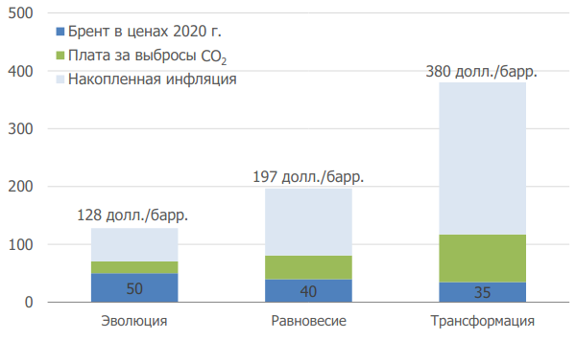
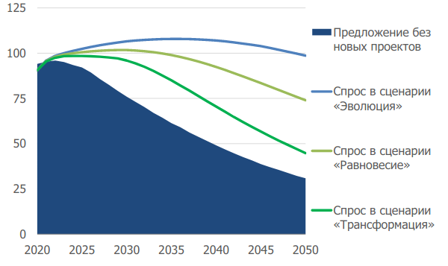
Наименование структурного подразделения РАНХиГС
Долгосрочный прогноз цен на нефть: Лукойл (Перспективы развития мировой энергетики до 2050 года – декабрь 2021 года)
Мировые цены в 2050 году по сценариям
Цены на нефть с учетом платы за выбросы СО2 будут сильно отличаться в зависимости от сценария
Введение платы за СО2 вызовет рост цены нефти для конечного потребителя
В сценарии «Трансформация» высокие цены на СО2 и инфляция приведут к повышению мировых цен на нефть до 380 долл./барр..
Спрос и предложение жидких углеводородов (без новых проектов)
Естественное падение добычи на месторождениях создает потребность во вводе новых проектов для обеспечения спроса

Slide 15
Спасибо за внимание!
Наименование структурного подразделения РАНХиГС

